Slide 1
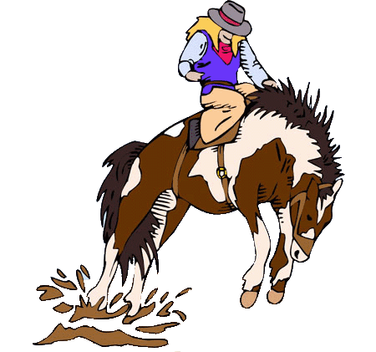
28 НАУЧНЫХ ФАКТОВ О ЛОШАДЯХ
www.zooclub.ru
Домашняя лошадь широко используется человеком. Долгое время лошади были в числе экономически наиболее важных для человека домашних животных, однако их важность упала в связи с развитием механизации.
Notes:
http://zooclub.ru/fakty/o_loshadyah.shtml

